Slide 1
Avant toute chose !
Pour présentez notre projet, nous avons créé un site internet.
Vous pouvez le visionner en faisant un clic droit sur le fichier index.html, puis ouvrir avec -> google chrome ou firefox
Vous pouvez aussi accéder aux captures d’écran ci-dessous dans ce power point

Slide 2


Slide 3
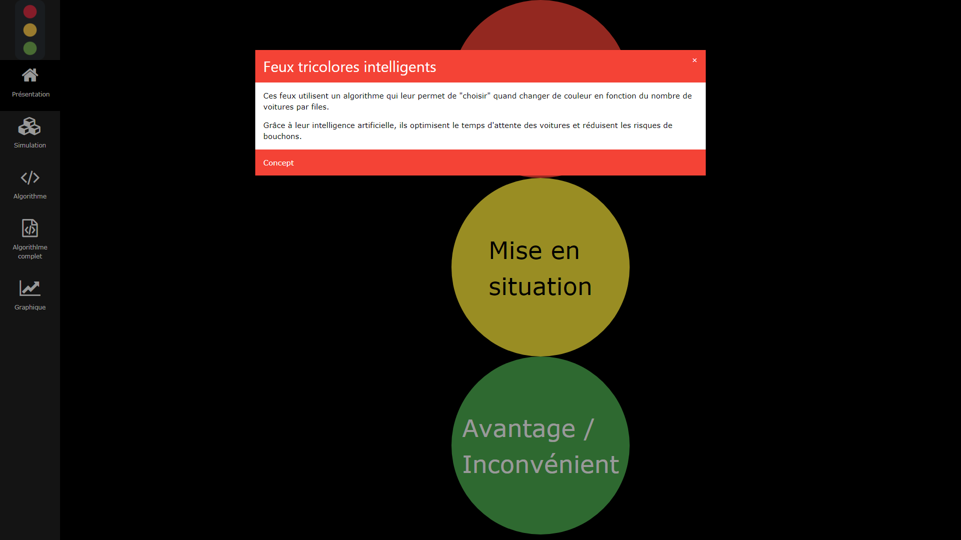

Slide 4
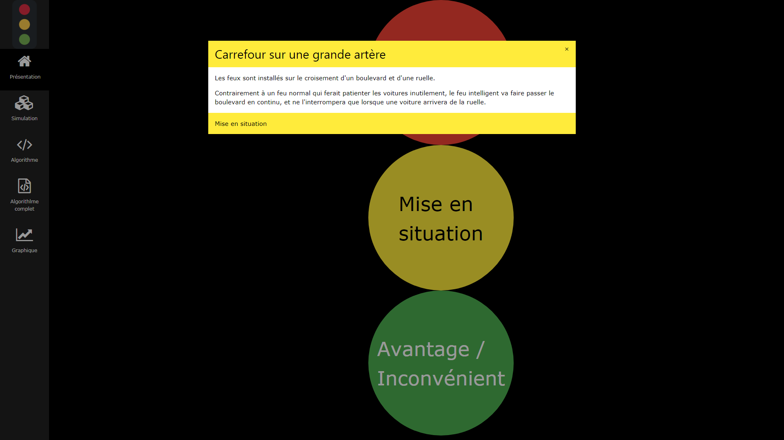

Slide 5
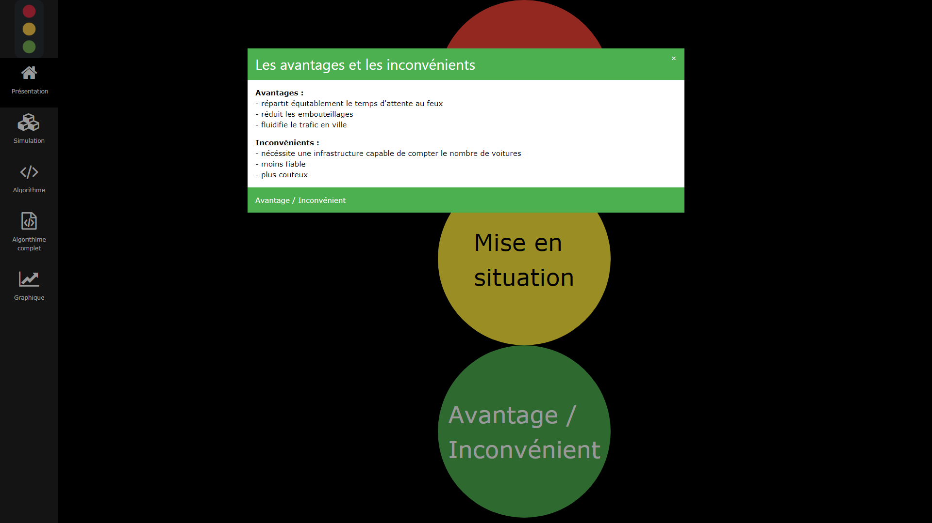

Slide 6
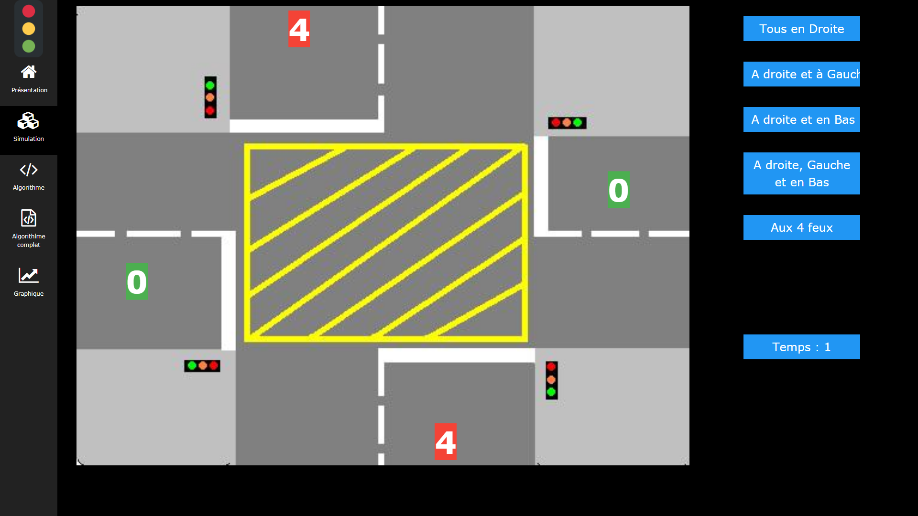

Slide 7
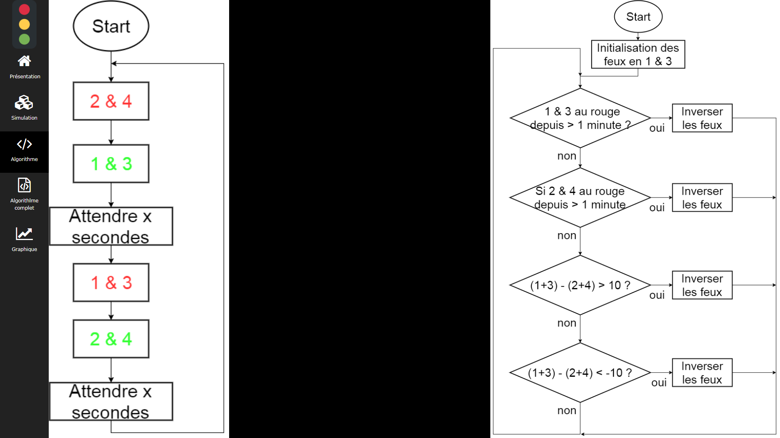

Slide 8
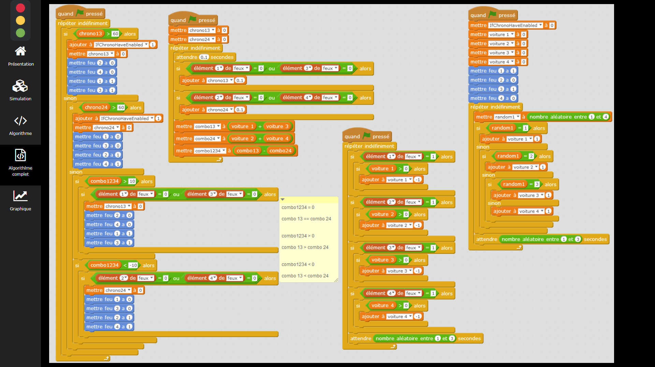

Slide 9
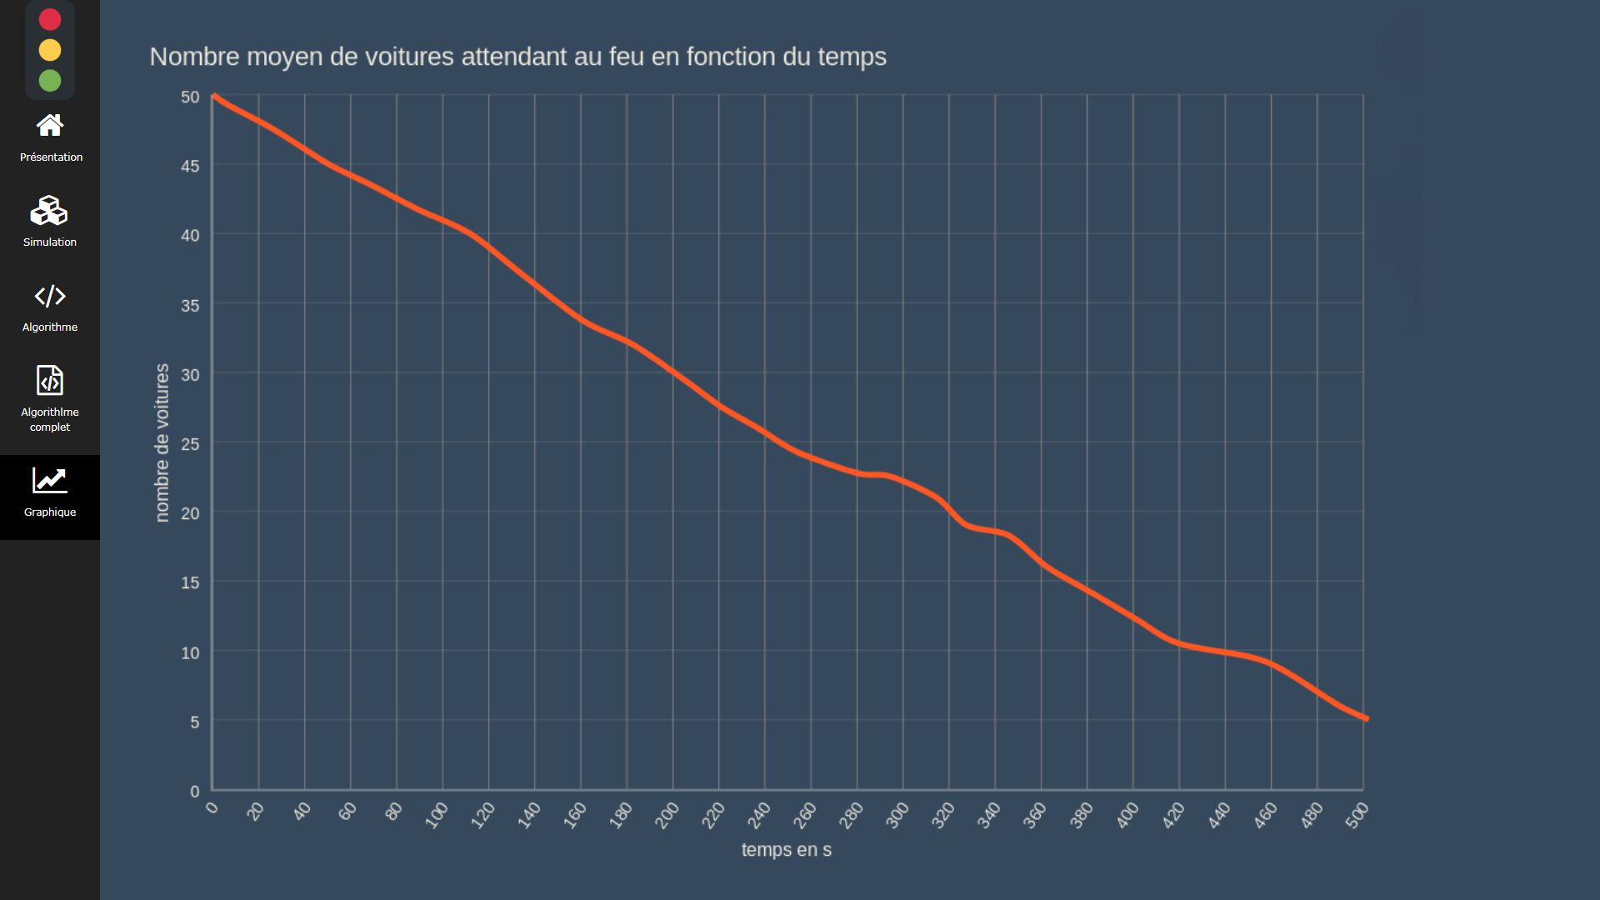

Slide 10
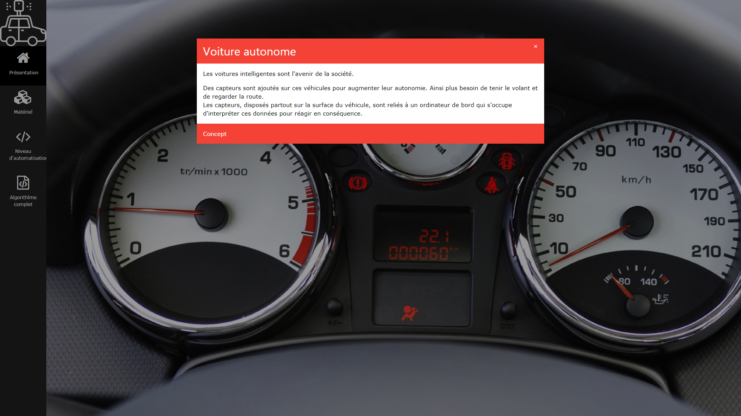

Slide 11
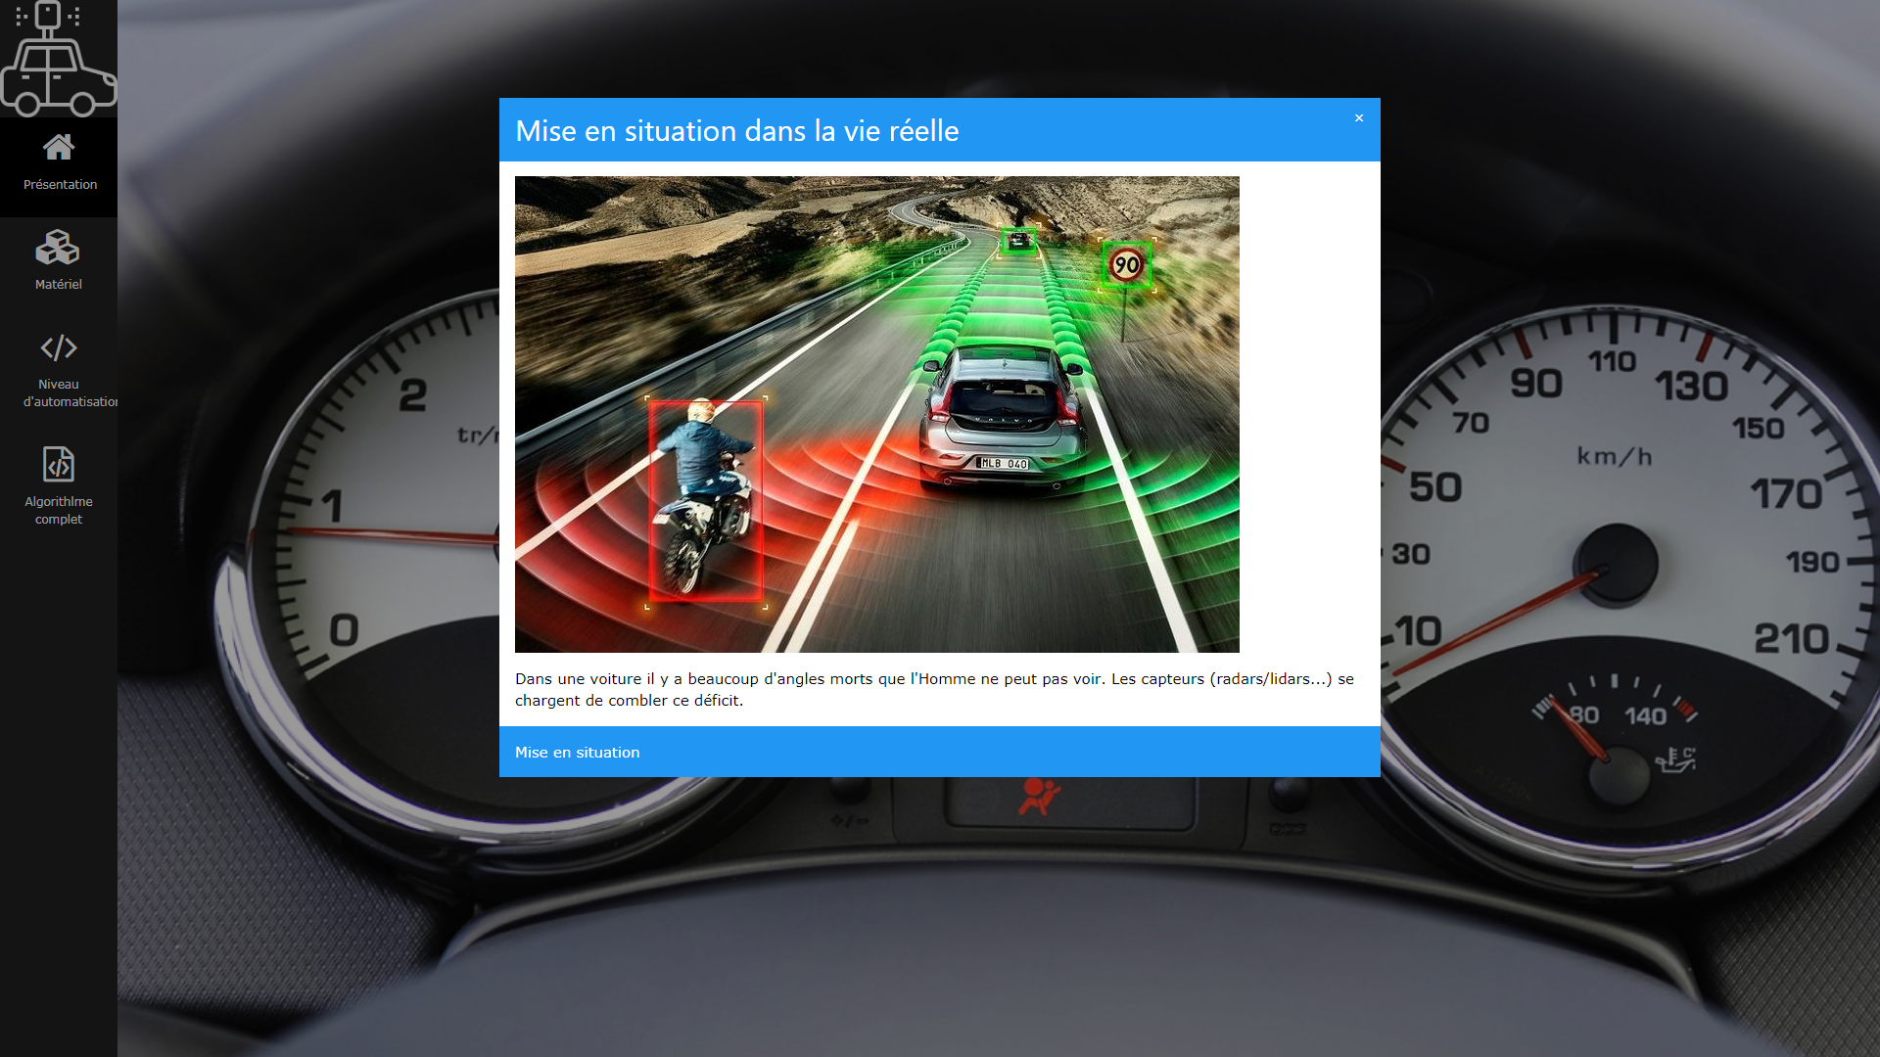

Slide 12
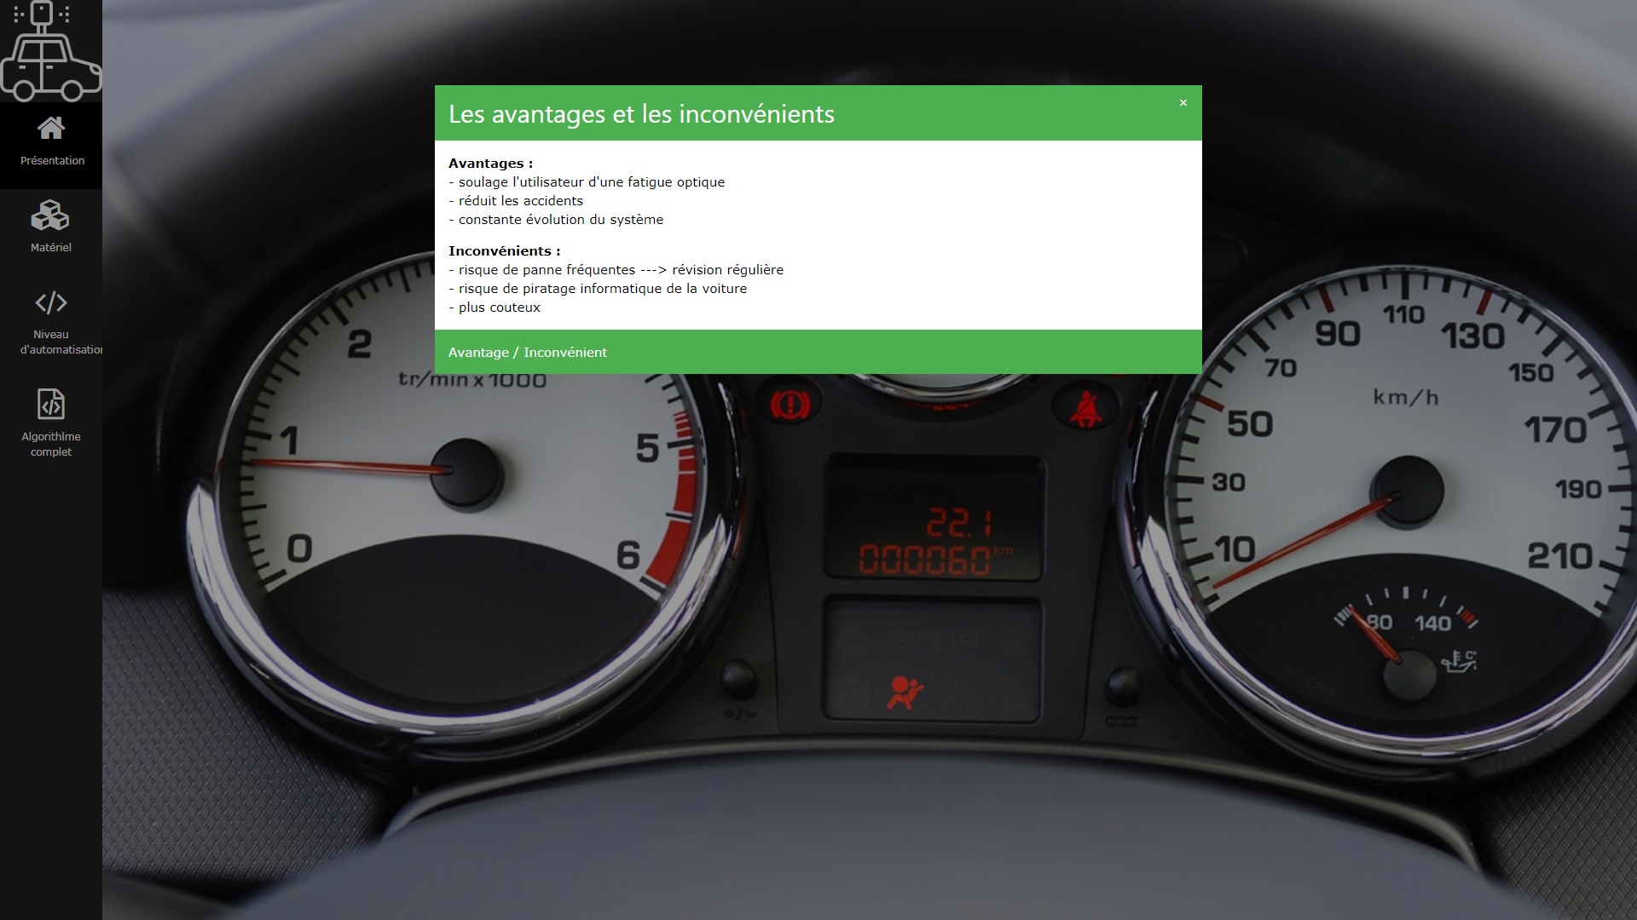

Slide 13
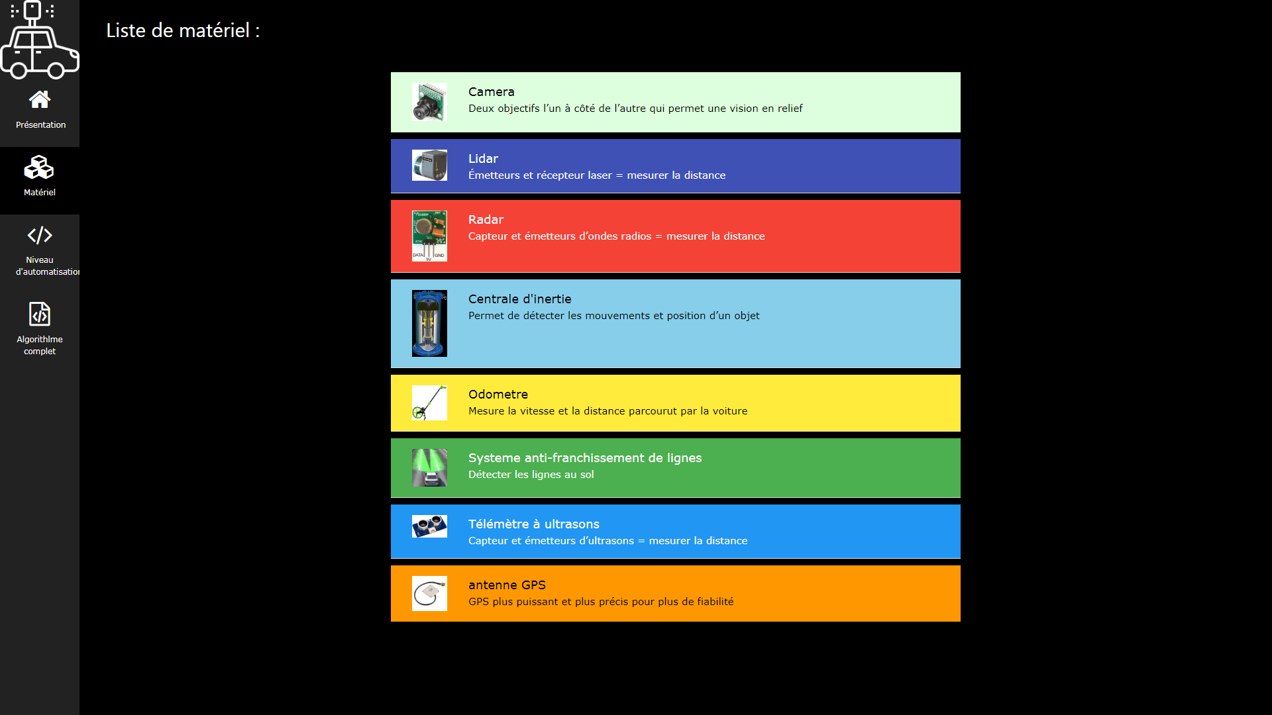

Slide 14
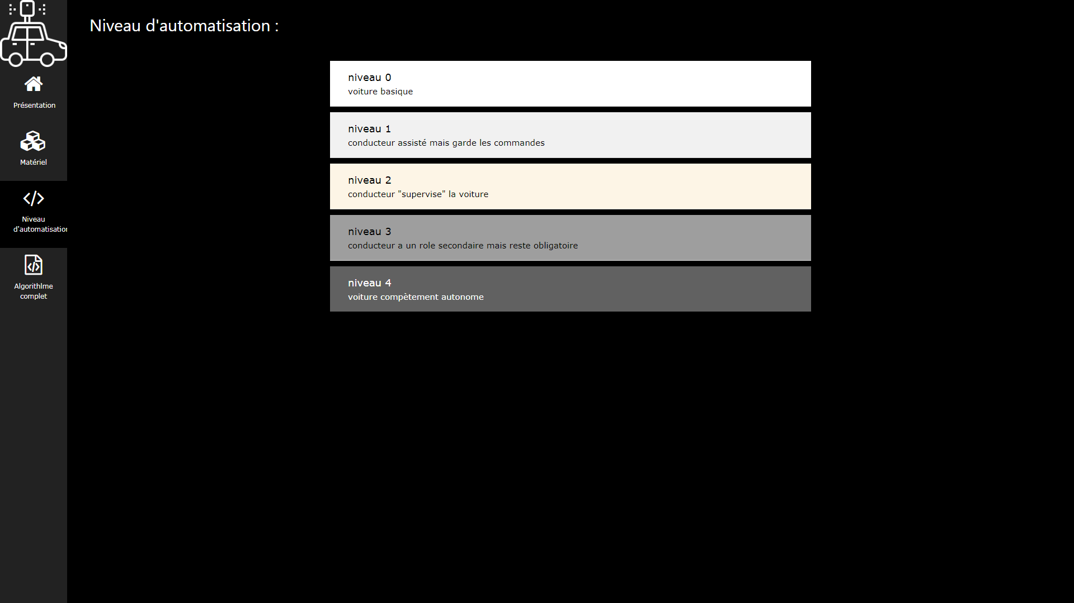

Slide 15
